Slide 1




Модуль 04
Многосекторный подход к противодействию насильственному экстремизму: Возможности сотрудничества между правительством и гражданским обществом

Slide 2
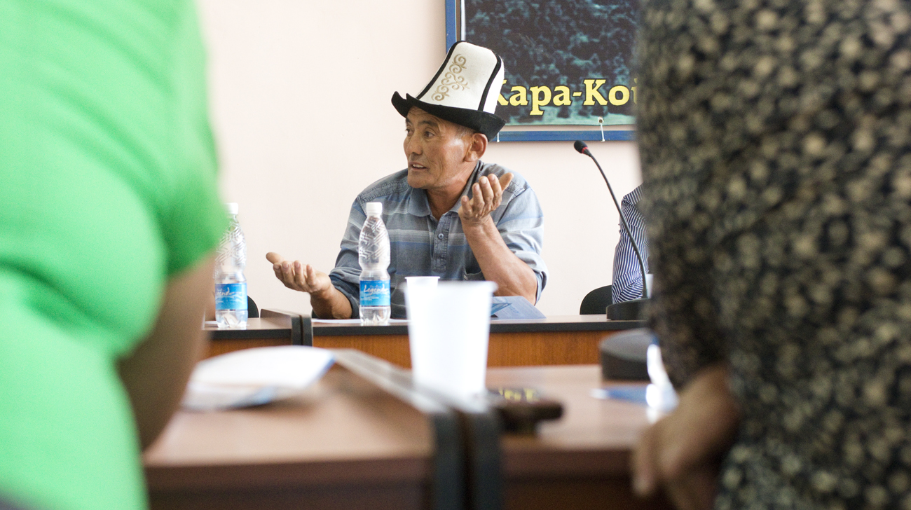
МОДУЛЬ 04 | Многосекторный подход к противодействию насильственному экстремизму: Возможности сотрудничества между правительством и гражданским обществом
СОГЛАСНЫ ЛИ ВЫ СО СЛЕДУЮЩИМ УТВЕРЖДЕНИЕМ?
Решить проблему злоупотребления наркотиками могут только государственные органы.
02

Slide 3

Гражданское общество это широкий термин, применяющийся в отношении организаций и объединений, которые действуют в интересах граждан, включая неофициальные коллективы, профсоюзы, активистов, благотворительные учреждения, религиозные организации и многое другое.
МОДУЛЬ 04 | Многосекторный подход к противодействию насильственному экстремизму: Возможности сотрудничества между правительством и гражданским обществом
03

Slide 4
МОДУЛЬ 04 | Многосекторный подход к противодействию насильственному экстремизму: Возможности сотрудничества между правительством и гражданским обществом
РОЛИ В ПРОТИВОДЕЙСТВИИ НАСИЛЬСТВЕННОМУ ЭКСТРЕМИЗМУ
СИЛЬНЫЕ СТОРОНЫ
СЛАБЫЕ СТОРОНЫ
Правительство (например, министерства, органы правопорядка, места лишения свободы, парламент)
Гражданское общество (например, организации, активисты, благотворительные общества, религиозные объединения)
04

Slide 5

МОДУЛЬ 04 | Многосекторный подход к противодействию насильственному экстремизму: Возможности сотрудничества между правительством и гражданским обществом
Удалось ли вам найти примеры, где сильные стороны правительства противопоставляются слабым сторонам гражданского общества, и наоборот? Каким образом сотрудничество между правительством и гражданским обществом могло бы устранить эти недостатки?
Исходя из этого задания, каковы, на ваш взгляд, потенциальные преимущества сотрудничества в области противодействия насильственному экстремизму?
05

Slide 6
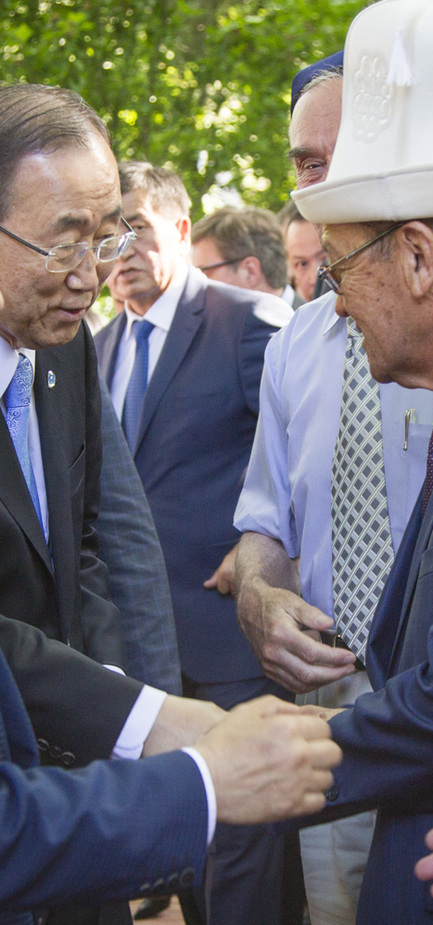
UN Photo/Rick Bajornas
МОДУЛЬ 04 | Многосекторный подход к противодействию насильственному экстремизму: Возможности сотрудничества между правительством и гражданским обществом
Потенциальные преимущества сотрудничества:
Многократно повышает эффективность и степень воздействия
Расширяет круг заинтересованных сторон, активно участвующих в противодействии насильственному экстремизму, а также набор доступных инструментов
Выделяет общие цели и позволяет заинтересованным сторонам разделять обязанности
Создает общее понимание проблемы и улучшает информационное взаимодействие
Повышает эффективность сотрудничества в масштабах всей системы и укрепляет взаимное доверие
06

Slide 7
МОДУЛЬ 04 | Многосекторный подход к противодействию насильственному экстремизму: Возможности сотрудничества между правительством и гражданским обществом
Почему правительство и гражданское общество не могут сотрудничать и почему сотрудничество может быть ограничено?
07

Slide 8

МОДУЛЬ 04 | Многосекторный подход к противодействию насильственному экстремизму: Возможности сотрудничества между правительством и гражданским обществом
Возможные причины отсутствия сотрудничества в деле противодействия насильственному экстремизму
неточная информация;
противоположные точки зрения;
различия в интересах или приоритетах;
отсутствие навыков или ресурсов для сотрудничества.
08

Slide 9
МОДУЛЬ 04 | Многосекторный подход к противодействию насильственному экстремизму: Возможности сотрудничества между правительством и гражданским обществом
Координационный план
09

Slide 10

МОДУЛЬ 04 | Многосекторный подход к противодействию насильственному экстремизму: Возможности сотрудничества между правительством и гражданским обществом
Передовые методы эффективного сотрудничества:
Там, где это возможно и оправданно, придайте официальный статус сотрудничеству в рамках региональных или национальных стратегий или планов действий.
Проявляйте осмотрительность при использовании в различных целях каналов для координации действий в рамках противодействия насильственному экстремизму.
Не используйте программы предотвращения насильственного экстремизма или противодействия ему в качестве прикрытия для правоохранительных или разведывательных мероприятий, имеющих общий характер.
10

Slide 11
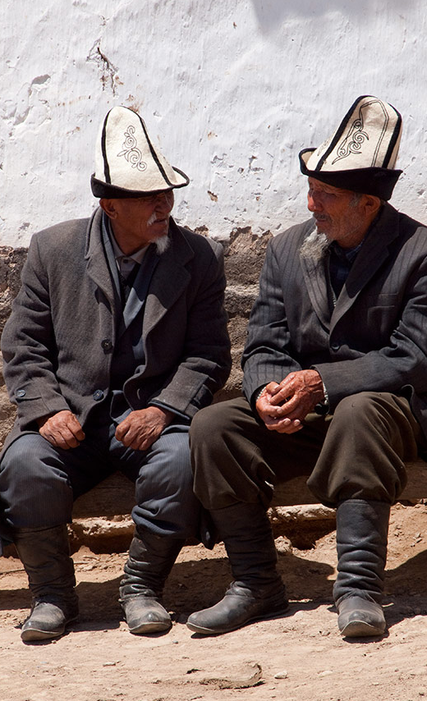
Evgeni Zotov/CC BY-NC-ND 2.0
МОДУЛЬ 04 | Многосекторный подход к противодействию насильственному экстремизму: Возможности сотрудничества между правительством и гражданским обществом
Передовые методы эффективного сотрудничества:
Используйте широкомасштабное сотрудничество, чтобы уменьшить первоначальные опасения участников.
Внимательно относитесь к вопросам конфиденциальности.
Коллективно определяйте роли и обязанности, обсуждайте ограничения.
Вы должны осознавать, что сотрудничество с отдельными лицами и с объединениями — это разные вещи, требующие особого подхода.
11

Slide 12

МОДУЛЬ 04 | Многосекторный подход к противодействию насильственному экстремизму: Возможности сотрудничества между правительством и гражданским обществом
Итоги
Правительственные организации и институты гражданского общества предоставляют уникальные навыки и ресурсы для предотвращения насильственного экстремизма и противодействия ему.
Отсутствие сотрудничества может быть вызвано дефицитом доверия или недостатком точной информации или навыков.
Высокая степень недоверия уменьшает спектр доступных инструментов и возможностей для противодействия насильственному экстремизму и может побуждать правительственные организации отдавать предпочтение силовым методам.
12

Slide 13
МОДУЛЬ 04 | Многосекторный подход к противодействию насильственному экстремизму: Возможности сотрудничества между правительством и гражданским обществом
Итоги
Неразумный подход со стороны правительственных организаций и институтов гражданского общества рискует усугубить напряженность или проблемы, приводящие к насильственному экстремизму.
Сотрудничество в сфере противодействия насильственному экстремизму требует долгосрочных обязательств, основанных на взаимном уважении и комплексном понимании проблемы.
13

